Slide 1

THIẾT KẾ KIẾN TRÚC HỆ THỐNG BÁN LẺ ĐA KÊNH (OMNI-CHANNEL RETAIL ARCHITECTURE)
Nhóm học viên: Nhóm 01
Giảng viên hướng dẫn: PGS.TS. Nguyễn Văn Thủy
Notes:
TRANG ĐẦU

Slide 2
THÀNH VIÊN NHÓM 01
STT | Tên thành viên | Mã học viên
1 | Hoàng Trung Tiến | 28K406009
2 | Nguyễn Thúy An | 28K406001
3 | Trần Đức Nam Anh | 28K406002
4 | Nguyễn Mạnh Cường | 28K406004
Notes:
TRANG ĐẦU

Slide 3









NỘI DUNG THUYẾT TRÌNH
Giới thiệu tổng quan và bài toán kiến trúc HTTT Doanh nghiệp
Kiến trúc Công nghệ (Technology Architecture)
Xây dựng tầm nhìn kiến trúc
Kiến trúc Bảo mật (Security Architecture)
Kiến trúc Kinh doanh (Business Architecture)
Đề xuất lộ trình triển khai
Kiến trúc Dữ liệu (Data Architecture)
Đánh giá và quản trị rủi ro
Kiến trúc Ứng dụng (Application Architecture)
Notes:
TRANG ĐẦU

Slide 4
NỘI DUNG THUYẾT TRÌNH
Giới thiệu tổng quan và bài toán kiến trúc HTTT Doanh nghiệp
Tại Công ty TNHH TM&CP Du lịch Việt Nguyễn
Notes:
TRANG ĐẦU

Slide 5
TỔNG QUAN DOANH NGHIỆP LỮ HÀNH
Sản phẩm cốt lõi: Cung cấp đa dạng dịch vụ bao gồm Tour du lịch trọn gói (Inbound/Outbound), vé máy bay, phòng khách sạn và thiết kế tour cá nhân hóa.
Thách thức tăng trưởng: Sự phát triển nóng của các kênh bán hàng độc lập đã làm bộc lộ những yếu điểm nghiêm trọng trong nền tảng công nghệ và kiến trúc hệ thống hiện tại.
Đặc thù ngành bán lẻ dịch vụ: Hàng tồn kho mang tính vô hình và có tính thời vụ cao. Giá trị dịch vụ sẽ mất đi hoàn toàn nếu không được bán trước "giờ G".
Mạng lưới đa điểm chạm: Vận hành kết hợp các chi nhánh vật lý (POS) trải dài tại các tỉnh thành và kênh kỹ thuật số (Website TMĐT, Mobile App).
Notes:
TRANG ĐẦU

Slide 6






THÁCH THỨC CỐT LÕI CỦA HỆ THỐNG HIỆN TẠI
Trải Nghiệm Khách Hàng Đứt Gãy
Dữ Liệu & Tồn Kho Phân Mảnh
Kiến Trúc Cũ & Bảo Mật Yếu
Hành trình đa kênh bị gián đoạn. Thiếu vắng hệ thống CRM và CEM tập trung khiến nhân viên quầy không nắm được lịch sử tương tác online, gây khó khăn cho việc cá nhân hóa và làm mất cơ hội bán chéo (Cross-sell).
Hệ thống POS và Online hoạt động trên CSDL rời rạc, đồng bộ chậm theo lô (batch). Độ trễ này gây ra rủi ro nghiêm trọng về Overbooking (bán vượt quỹ chỗ) hoặc đọng vốn khi chi nhánh giữ chỗ nhưng không bán được.
Hệ thống lõi thiếu linh hoạt, thiếu API chuẩn gây khó khăn, tốn kém khi tích hợp đối tác. Thiết lập bảo mật chỉ dựa vào mạng nội bộ, thiếu kiểm soát truy cập, tiềm ẩn rủi ro lộ lọt dữ liệu khách hàng.
Notes:
TRANG ĐẦU

Slide 7




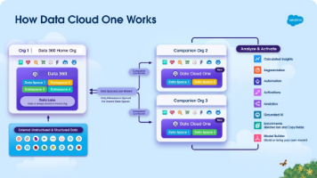
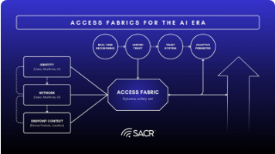
MỤC TIÊU CHIẾN LƯỢC TÁI CẤU TRÚC OMNI-CHANNEL
Đồng Bộ Thời Gian Thực
Trải Nghiệm Cá Nhân 360°
Linh Hoạt & Bảo Mật Tuyệt Đối
Áp dụng kiến trúc Hướng sự kiện (Event-driven Architecture). Mọi giao dịch đặt, hủy trên mọi kênh lập tức cập nhật quỹ chỗ toàn hệ thống, triệt tiêu bài toán Overbooking.
Hợp nhất dữ liệu từ POS, CRM và hành vi online vào một hồ sơ duy nhất. Trao quyền cho nhân viên và hệ thống để thấu hiểu khách hàng, đưa ra đề xuất Tour tối ưu nhất.
Chuyển đổi sang kiến trúc Microservices để dễ dàng chịu tải cao điểm lễ, Tết. Áp dụng triết lý an ninh Zero Trust để bảo vệ toàn vẹn dữ liệu giao dịch đa kênh.
Notes:
TRANG ĐẦU

Slide 8
NỘI DUNG THUYẾT TRÌNH
Xây Dựng Tầm Nhìn Kiến Trúc Hệ Thống Bán Lẻ Đa Kênh
Notes:
TRANG ĐẦU

Slide 9

TẦM NHÌN ĐỊNH HƯỚNG CHIẾN LƯỢC
Dựa trên mô hình Liên kết chiến lược, tầm nhìn kiến trúc của Công ty TNHH TM&CP du lịch Việt Nguyễn được xây dựng nhằm xóa bỏ sự sai lệch giữa hoạt động kinh doanh lữ hành và hạ tầng công nghệ. Công nghệ sẽ chuyển từ vai trò hỗ trợ thụ động sang động lực thúc đẩy chiến lược kinh doanh, tối ưu hóa chi phí và cải thiện trải nghiệm khách hàng.
Hệ sinh thái này xóa bỏ ranh giới giữa kênh vật lý và kỹ thuật số bằng cách áp dụng khung TOGAF, chuyển đổi từ kiến trúc nguyên khối sang linh hoạt. Luồng thông tin quỹ chỗ và dữ liệu khách hàng sẽ chảy xuyên suốt theo thời gian thực, giải quyết bài toán Overbooking và biến dữ liệu thành lợi thế cạnh tranh cốt lõi.
Notes:
TRANG ĐẦU

Slide 10
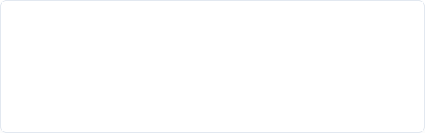
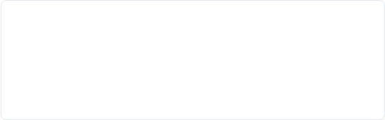


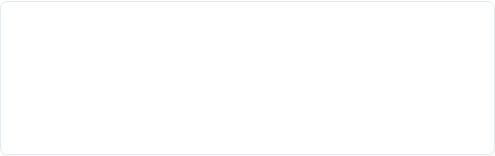
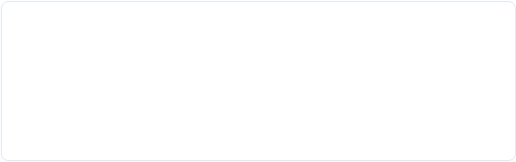


CÁC NGUYÊN TẮC THIẾT KẾ CỐT LÕI
Trải Nghiệm Đa Kênh Đồng Nhất
Dữ Liệu Là Nguồn Sự Thật Duy Nhất
Mọi kênh tương tác cung cấp thông tin, giá cả và dịch vụ đồng nhất. Hệ thống frontend không lưu trữ logic cục bộ mà gọi chung đến các dịch vụ backend, yêu cầu kiến trúc phân lớp rõ ràng.
Thông tin quỹ chỗ và hồ sơ khách hàng chỉ được quản lý tại một nguồn duy nhất. Cập nhật quỹ chỗ bắt buộc thông qua API tập trung, chấm dứt tình trạng dữ liệu phân mảnh gây lỗi cấp phát trùng.
Tích Hợp Hướng Sự Kiện (Event-Driven)
Bảo Mật Từ Khâu Thiết Kế (Zero Trust)
Triển khai Message Broker (Kafka/RabbitMQ) thay thế đồng bộ theo lô. Mọi giao dịch phát sinh sẽ phát ra sự kiện, lập tức cập nhật trạng thái quỹ chỗ trên toàn hệ thống theo thời gian thực.
Áp dụng triết lý "Zero Trust" - Không tin tưởng mặc định. Mã hóa toàn diện luồng dữ liệu, áp dụng xác thực và phân quyền (IAM) khắt khe ở mọi cấp độ để bảo vệ dữ liệu cá nhân, thẻ thanh toán.
Notes:
TRANG ĐẦU

Slide 11
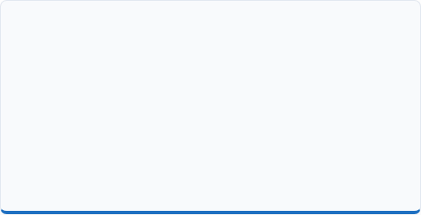
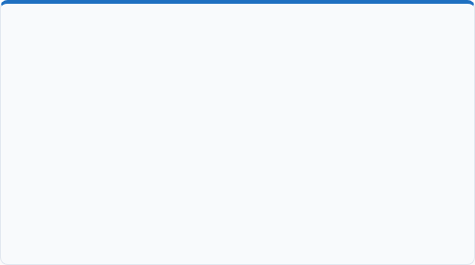
LỘ TRÌNH PHÁT TRIỂN KIẾN TRÚC
Kiến trúc chuyển tiếp 1
Trọng tâm: Giải quyết triệt để điểm đau về dữ liệu quỹ chỗ.
•
Xây dựng lớp nền tảng API Gateway nối thông CSDL Tồn kho với POS và nền tảng Web/App.
•
Đồng bộ hệ thống CRM cơ bản, nhận diện khách hàng đa kênh tại quầy POS.
Kiến trúc mục tiêu toàn vẹn
Trọng tâm: Hiện thực hóa hoàn toàn kiến trúc Microservices và AI.
•
Bóc tách kiến trúc nguyên khối sang Microservices linh hoạt mở rộng.
•
Triển khai nền tảng Big Data & AI vào quản trị CEM để tự động hóa gợi ý Tour và cá nhân hóa chiến dịch.
Notes:
TRANG ĐẦU

Slide 12
NỘI DUNG THUYẾT TRÌNH
Xây Dựng Kiến Trúc Kinh Doanh (Business Architecture)
Notes:
TRANG ĐẦU

Slide 13

QUY TRÌNH NGHIỆP VỤ ĐA KÊNH
Bán hàng (Sales)
Thanh toán (Payment)
Đảm bảo tính liên tục của giao dịch. Khách hàng tìm kiếm, lưu giỏ hàng trên App, sau đó đến văn phòng vật lý. Nhân viên truy xuất mã định danh, kế thừa dữ liệu để tiếp tục tư vấn, chốt đơn trơn tru mà không cần khách hàng lặp lại thông tin.
Hỗ trợ luân chuyển tự do: chốt tour tại quầy nhưng thanh toán ví điện tử tại nhà, hoặc đặt online nhưng thanh toán tiền mặt tại chi nhánh. Mọi biến động được ghi nhận, đối soát thời gian thực và tự động mở khóa dịch vụ cho bộ phận điều hành.
Quản lý Tồn kho (Inventory)
Quản lý Quan hệ Khách hàng (CRM)
Hoạt động theo cơ chế hướng sự kiện thời gian thực. Bất kỳ lệnh giữ chỗ nào (Web, App, POS) lập tức phát sự kiện khóa quỹ chỗ trên hệ thống trung tâm. Triệt tiêu rủi ro bán vượt (overbooking) hoặc kẹt chỗ giữa các kênh.
Hội tụ dữ liệu từ Sales, Inventory, POS, Payment thành hệ sinh thái hợp nhất. Tự động kích hoạt chiến dịch CSKH (gửi email hướng dẫn, khảo sát). Phân tích dữ liệu xây dựng kịch bản bán chéo/bán thêm cá nhân hóa, tối đa hóa giá trị vòng đời khách hàng.
Tại Điểm bán (POS)
Nâng cấp POS thành trung tâm tương tác đa năng. Nhân viên truy cập hệ thống trung tâm kiểm tra lịch sử, khuyến mãi để tư vấn. Tự động hóa các luồng công việc: nhận cọc, xuất vé, hóa đơn và tự động cập nhật trạng thái.
Notes:
TRANG ĐẦU

Slide 14







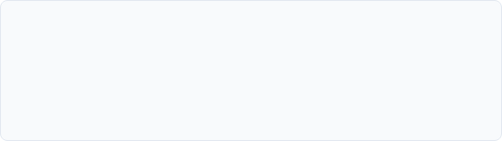
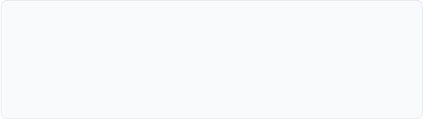
MÔ HÌNH KINH DOANH CANVAS
Đối tác chính
Hoạt động chính
Giải pháp giá trị
Quan hệ KH
Phân khúc KH
Chuỗi cung ứng: Hàng không, khách sạn, vận tải (cung cấp quỹ chỗ).
Công nghệ: NCC điện toán đám mây, tích hợp hệ thống.
Thanh toán: Ngân hàng, Ví điện tử.
Online: Tự phục vụ, gợi ý tự động, tích điểm.
Offline: Tư vấn cá nhân hóa (Góc nhìn 360 độ từ CRM).
Cá nhân KTS: Trẻ tuổi, thích tự phục vụ qua App/Web.
Cá nhân TT: Gia đình, người lớn tuổi, cần tư vấn trực tiếp (Tour dài ngày).
Doanh nghiệp: Tổ chức, hội nghị, sự kiện ngân sách lớn.
Tạo GTGT: Nghiên cứu, thiết kế, điều hành tour.
Vận hành: Quản trị nền tảng Omni-channel, đồng bộ tồn kho thời gian thực.
Omni-channel: Trải nghiệm đặt chỗ đa kênh thống nhất, tồn kho đồng bộ thời gian thực.
Cá nhân hóa: Tư vấn & thiết kế tour dựa trên dữ liệu CRM.
Xóa bỏ rào cản, luân chuyển tự do giữa Online & Offline.
Nguồn lực chính
Kênh phân phối
Trí tuệ: Thương hiệu, CSDL khách hàng.
Vật chất: Hạ tầng Cloud, mạng lưới POS.
Nhân sự: Chuyên gia thiết kế, tư vấn viên.
Kỹ thuật số: Website, Mobile App (24/7).
Vật lý: POS toàn quốc (tư vấn chuyên sâu).
Đối tác: Đại lý du lịch ủy quyền.
Cấu trúc chi phí
Dòng doanh thu
Chi phí biến đổi: Thanh toán NCC dịch vụ (vé máy bay, lưu trú, nhà hàng) dựa trên lượng khách.
Chi phí cố định: Đầu tư & bảo trì hệ thống Omni-channel, quỹ lương POS, ngân sách Marketing.
Cốt lõi: Bán tour trọn gói.
Trung gian: Hoa hồng vé máy bay, phòng khách sạn lẻ.
Gia tăng (Cross-sell): Bảo hiểm, Visa, nâng cấp dịch vụ.
Notes:
TRANG ĐẦU

Slide 15
NỘI DUNG THUYẾT TRÌNH
Xây Dựng Kiến Trúc Dữ Liệu - Data Architecture
Notes:
TRANG ĐẦU

Slide 16
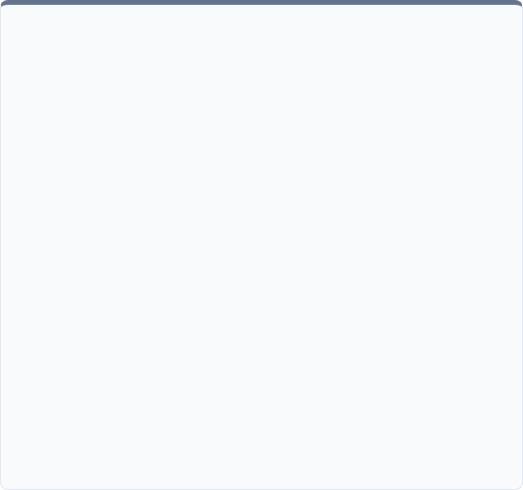

KIẾN TRÚC DỮ LIỆU: AS-IS VÀ TO-BE
Trạng Thái Hiện Tại (As-is)
Kiến Trúc Mục Tiêu (To-be)
Dữ liệu phân mảnh: 3 nhóm hệ thống độc lập (POS offline, Web/App online, Hệ thống Tồn kho đối tác).
Quản lý Tập trung (MDM): Lưu trữ trên nền tảng Điện toán Đám mây, tạo "Nguồn sự thật duy nhất".
Đồng bộ độ trễ cao: Xử lý theo lô (batch) vào cuối ngày làm việc.
Kho dữ liệu (Data Warehouse): Lưu trữ dữ liệu có cấu trúc phục vụ nghiệp vụ (Hóa đơn, Thanh toán).
Hậu quả 1 - Overbooking: Lỗi cấp phát vượt số lượng khi khách hàng đa kênh cùng đặt dịch vụ.
Hồ dữ liệu (Data Lake): Thu thập dữ liệu phi cấu trúc (Nhật ký truy cập, Hành vi khách hàng).
Hậu quả 2 - Khách hàng ảo: Một khách hàng bị ghi nhận thành 2 hồ sơ khác nhau (Web & POS) gây đứt gãy dịch vụ.
Giao tiếp chuẩn hóa: Mọi phần mềm truy xuất/cập nhật qua API tập trung.
Notes:
TRANG ĐẦU

Slide 17
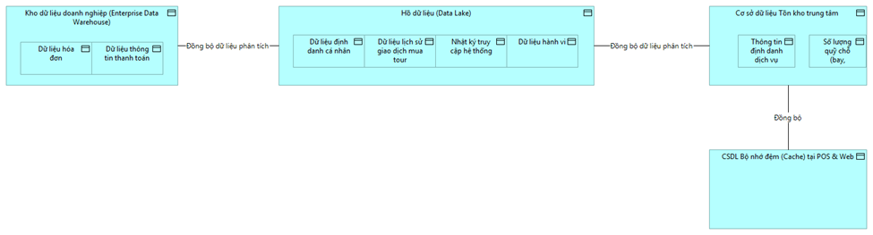
KIẾN TRÚC DỮ LIỆU
Notes:
TRANG ĐẦU

Slide 18





QUẢN TRỊ & BẢO MẬT DỮ LIỆU
Phân Quyền Quản Trị
Security by Design
Tiêu Chuẩn Bảo Mật
Thiết lập chính sách sở hữu rõ ràng: Bộ phận Điều hành chịu trách nhiệm về Dữ liệu Tồn kho; Bộ phận CSKH quản lý chất lượng Dữ liệu Hồ sơ. Hệ thống tự động phát hiện, làm sạch và hợp nhất các hồ sơ khách hàng trùng lặp qua SĐT hoặc Email.
Bắt buộc mã hóa toàn diện: Dữ liệu thẻ thanh toán/Mật khẩu được mã hóa một chiều; Luồng dữ liệu truyền tải dùng SSL/TLS & Chứng thư số. Đảm bảo an toàn tuyệt đối cho Dữ liệu Căn cước, Hộ chiếu.
Kiểm soát truy xuất dữ liệu CRM/Tồn kho bằng cơ chế phân quyền truy cập tối thiểu. Hệ thống thiết lập nhằm tuân thủ Tiêu chuẩn Bảo mật PCI DSS, tạo tiền đề triển khai mô hình kiến trúc Zero Trust.
Notes:
TRANG ĐẦU

Slide 19
NỘI DUNG THUYẾT TRÌNH
Xây Dựng Kiến Trúc Ứng Dụng (Application Architecture)
Notes:
TRANG ĐẦU

Slide 20
KIẾN TRÚC ỨNG DỤNG: AS-IS VÀ TO-BE
Kiến trúc Hiện tại
Kiến trúc Mục tiêu
Khối phần mềm nguyên khối: Mọi logic (giao diện, bán hàng, tồn kho, DB) đóng gói trong một ứng dụng duy nhất.
Dịch vụ độc lập: Chia nhỏ ứng dụng thành các dịch vụ riêng biệt (Bán hàng, Tồn kho, CRM).
Mở rộng kém linh hoạt: Chỉ có thể mở rộng theo chiều dọc (tăng cấu hình phần cứng cho toàn bộ hệ thống).
Mở rộng linh hoạt: Chủ động tăng tài nguyên riêng cho dịch vụ Tồn kho/Bán hàng vào mùa cao điểm du lịch.
Hạn chế giao tiếp: Phần mềm POS và Website hoạt động độc lập, không thể giao tiếp trực tiếp.
Triển khai không gián đoạn: Cập nhật một chức năng nhỏ không yêu cầu tạm dừng toàn bộ hệ thống.
Độ trễ cao: Đồng bộ dữ liệu thủ công hoặc theo lô, không đáp ứng được yêu cầu thời gian thực.
Giao tiếp API & Sự kiện: Giao tiếp qua API và Message Broker đáp ứng yêu cầu xử lý thời gian thực.
Notes:
TRANG ĐẦU

Slide 21




CÁC ỨNG DỤNG LÕI ĐA KÊNH
Ứng dụng Bán hàng (Sales)
Ứng dụng Tồn kho (Inventory)
Tiếp nhận yêu cầu từ Web, App và POS. Tập trung tối ưu tương tác người dùng, quản lý giỏ hàng, tạo đơn tạm. Gửi yêu cầu giữ chỗ qua API sang hệ thống Tồn kho thay vì lưu trữ dữ liệu cục bộ.
Kiểm soát khả dụng (vé máy bay, phòng, tour). Vận hành hướng sự kiện: kiểm tra số lượng $\rightarrow$ trừ quỹ chỗ $\rightarrow$ phát thông điệp xác nhận (qua Kafka/RabbitMQ) để cập nhật đồng loạt mọi kênh.
Ứng dụng CRM
Ứng dụng Thanh toán (Payment)
Quản lý dữ liệu định danh và lịch sử tương tác. Xác thực người dùng và phân tích hành vi. Trả về kết quả hiển thị (gợi ý tour cá nhân hóa) cho ứng dụng Bán hàng để tăng tỷ lệ chuyển đổi chốt đơn.
Tích hợp API cổng thanh toán & ngân hàng. Xử lý phiên giao dịch an toàn độc lập. Khi thành công, gửi thông báo hệ thống yêu cầu Tồn kho chuyển trạng thái từ "tạm giữ" sang "đã bán".
Notes:
TRANG ĐẦU

Slide 22
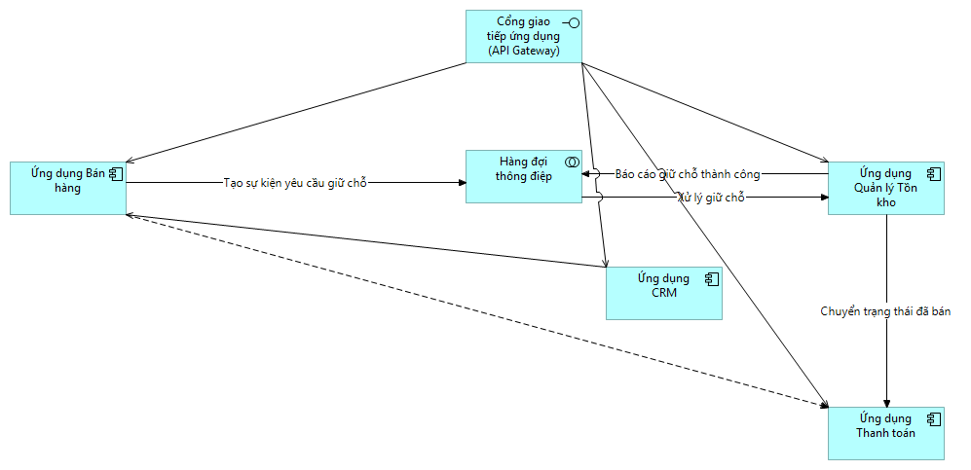
KIẾN TRÚC ỨNG DỤNG
Notes:
TRANG ĐẦU

Slide 23
NỘI DUNG THUYẾT TRÌNH
Xây Dựng Kiến Trúc Công Nghệ - Technology Architecture
Notes:
TRANG ĐẦU

Slide 24
KIẾN TRÚC CÔNG NGHỆ: AS-IS VÀ TO-BE
Hạ tầng Hiện tại (Vật lý)
Kiến trúc Mục tiêu (Ảo hóa)
Máy chủ phân tán: Duy trì các máy chủ vật lý tại các văn phòng chi nhánh để chạy POS cục bộ.
Loại bỏ máy chủ chi nhánh: Thiết bị tại quầy chuyển thành thiết bị trạm kết nối trực tiếp đến trung tâm.
Thiếu linh hoạt: Cấu hình máy chủ cố định, không thể tự động tăng tài nguyên tính toán vào mùa cao điểm lễ, Tết.
Điện toán Đám mây: Sử dụng cơ sở hạ tầng ảo hóa và nền tảng quản lý bộ chứa (Container).
Chi phí bảo trì cao: Gây khó khăn lớn cho việc triển khai bản cập nhật phần mềm đồng loạt toàn mạng lưới.
Auto-Scaling: Tự động mở rộng tài nguyên tính toán dựa trên khối lượng giao dịch thực tế.
Nguy cơ gián đoạn: Lưu lượng truy cập tăng đột biến dễ dẫn đến tình trạng quá tải và gián đoạn dịch vụ.
Đảm bảo hiệu suất: Hệ thống duy trì sự ổn định ngay cả khi lưu lượng người dùng tăng cao gấp nhiều lần.
Notes:
TRANG ĐẦU

Slide 25


MÔ HÌNH TRIỂN KHAI HYBRID CLOUD
Private Cloud
Public Cloud
Ứng dụng CRM và cơ sở dữ liệu chứa thông tin định danh (hộ chiếu, thẻ thanh toán) được đặt tại Private Cloud. Đảm bảo tuân thủ nghiêm ngặt các quy định pháp lý về quyền riêng tư và an toàn dữ liệu, giữ quyền kiểm soát tối đa.
Nền tảng TMĐT, Mobile App và quản lý bán hàng được triển khai trên Public Cloud. Hệ thống tự động cấp phát thêm máy chủ ảo khi lượng truy cập tăng (tính mùa vụ) và thu hồi tài nguyên khi thấp điểm để tối ưu chi phí.
Hạ tầng Phần mềm Hệ thống
Sử dụng HĐH mã nguồn mở, nền tảng quản lý bộ chứa (Container) điều phối vi dịch vụ. Bắt buộc tích hợp Message Broker để phân phối thông điệp cập nhật tồn kho theo thời gian thực giữa các ứng dụng.
Notes:
TRANG ĐẦU

Slide 26


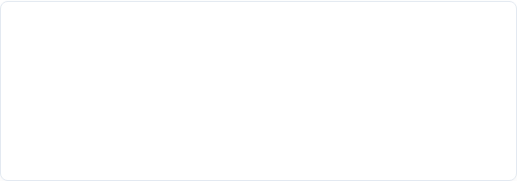
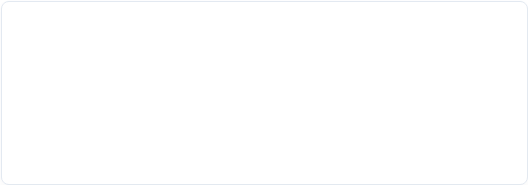
THIẾT KẾ CÁC PHÂN LỚP CÔNG NGHỆ
Lớp Truy Cập & Mạng Giao Tiếp
Lớp Thực Thi Ứng Dụng
Kết nối người dùng cuối. Khách hàng sử dụng Internet (qua Load Balancer chống quá tải). Các chi nhánh dùng mạng diện rộng định tuyến bằng phần mềm kết hợp mạng riêng ảo (VPN) mã hóa để kết nối an toàn về trung tâm.
Bao gồm cụm máy chủ ảo hóa chạy nền tảng quản lý bộ chứa (điều phối vòng đời Microservices). Nếu dịch vụ tồn kho quá tải, nền tảng tự động khởi tạo thêm bản sao bộ chứa để duy trì thời gian phản hồi dưới 1 mili-giây.
Lớp Tích Hợp & Trung Chuyển
Lớp Lưu Trữ Dữ Liệu
Gồm API Gateway để định tuyến, xác thực yêu cầu đến các vi dịch vụ tương ứng. Thành phần cốt lõi là cụm máy chủ quản lý hàng đợi thông điệp hoạt động dự phòng, phân phối sự kiện cập nhật dữ liệu thời gian thực.
Cung cấp phân vùng đĩa ảo cho CSDL Quan hệ (kế toán, đơn hàng) và lưu trữ đối tượng cho Data Lake (nhật ký, hành vi). Tích hợp cơ chế đồng bộ liên tục sang trung tâm dự phòng để đảm bảo khả năng phục hồi thảm họa.
Notes:
TRANG ĐẦU

Slide 27
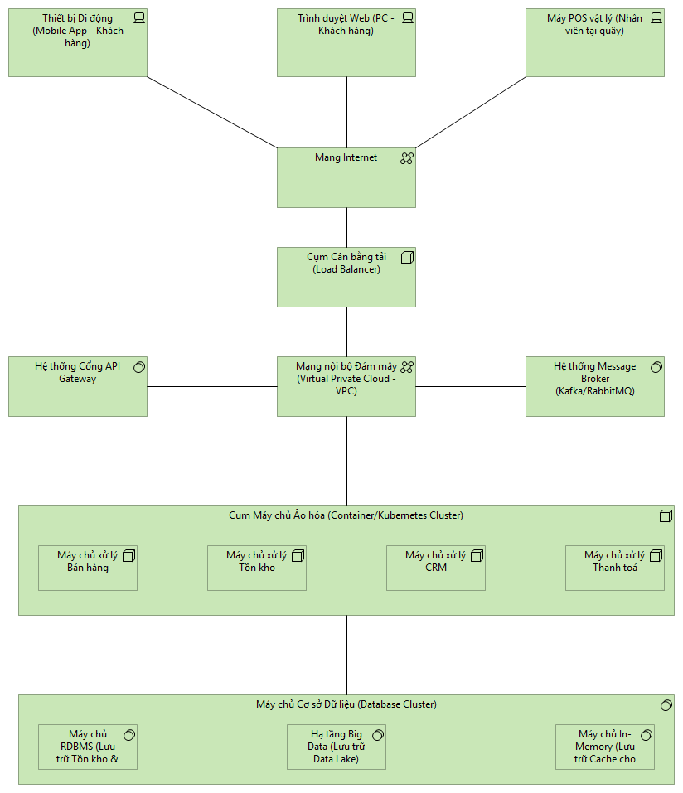
KIẾN TRÚC CÔNG NGHỆ
Notes:
TRANG ĐẦU

Slide 28
NỘI DUNG THUYẾT TRÌNH
Xây Dựng Kiến Trúc Bảo Mật Security Architecture
Notes:
TRANG ĐẦU

Slide 29
KIẾN TRÚC BẢO MẬT: AS-IS VÀ TO-BE
Kiến trúc Hiện tại )
Kiến trúc Mục tiêu - Zero Trust
Không tin tưởng mặc định: Yêu cầu xác thực và phân quyền liên tục cho mọi phiên truy cập, từ mọi thiết bị.
Dựa trên vị trí: Bảo vệ chủ yếu bằng tường lửa vật lý ở ranh giới mạng nội bộ và mạng Internet.
Phòng thủ nhiều lớp (Defense in Depth): Phân bổ lớp phòng vệ từ hạ tầng mạng, ứng dụng đến dữ liệu.
Tin tưởng mặc định: Khi đã vào được mạng nội bộ, người dùng được cấp quyền truy cập rộng rãi mà không cần xác thực thêm.
Kiểm soát độc lập: Mỗi dịch vụ là một thực thể tự kiểm soát, giới hạn tối đa phạm vi ảnh hưởng khi bị tấn công.
Lỗ hổng đa kênh: Suy giảm khả năng phòng vệ nếu mã độc xâm nhập qua một điểm chạm yếu.
Quản lý định danh tập trung (IAM): Tự động hóa và đồng bộ hóa quyền truy cập trên toàn mạng lưới.
Quản lý phân tán: Cấp phát và thu hồi quyền lợi rời rạc, làm tăng nguy cơ sai sót con người.
Notes:
TRANG ĐẦU

Slide 30





CÁC RỦI RO BẢO MẬT CỦA HỆ THỐNG BÁN LẺ ĐA KÊNH
Tấn công từ chối dịch vụ (DDoS)
Giả mạo & Chiếm đoạt tài khoản
Lộ lọt thông tin & Dữ liệu nhạy cảm
Sử dụng lượng lớn thiết bị bị kiểm soát để gửi yêu cầu truy cập giả mạo đến trang web và API. Hậu quả làm cạn kiệt tài nguyên xử lý, gây gián đoạn hệ thống và ngăn cản khách hàng hợp lệ thực hiện đặt tour.
Sử dụng kỹ thuật "xen giữa" trên wifi công cộng để đánh cắp thông tin đăng nhập. Kẻ gian thực hiện giao dịch trái phép, thay đổi hồ sơ hoặc thanh toán giả mạo, gây thiệt hại tài chính và uy tín doanh nghiệp.
Lỗ hổng web (như SQL Injection) bị khai thác để trích xuất căn cước, hộ chiếu và thẻ thanh toán. Vi phạm tiêu chuẩn GDPR và PCI DSS, có thể dẫn đến các chế tài pháp lý cực kỳ nghiêm khắc đối với tổ chức.
Notes:
TRANG ĐẦU

Slide 31
MÔ HÌNH BẢO MẬT ZERO TRUST
Không tin tưởng mặc định
Quyền tối thiểu cần thiết
Hệ thống không tự động cấp quyền truy cập cho bất kỳ thực thể nào. Mọi yêu cầu truy cập từ bên ngoài Internet hay bên trong chi nhánh nội bộ đều phải được xác thực danh tính liên tục và kiểm tra an toàn thiết bị trước khi thiết lập phiên làm việc.
Giới hạn phạm vi truy cập của từng tài khoản một cách nghiêm ngặt. Ví dụ, nhân viên tại chi nhánh POS chỉ được quyền truy xuất các phân hệ quản lý bán hàng và tồn kho cần thiết, không có quyền can thiệp cấu hình hệ thống máy chủ.
Mã hóa toàn diện (Encryption Everywhere)
Bắt buộc mã hóa bằng thuật toán tiêu chuẩn cao cho toàn bộ luồng dữ liệu truyền tải giữa các vi dịch vụ, giữa thiết bị người dùng và máy chủ, cũng như dữ liệu được lưu trữ tĩnh trong cơ sở dữ liệu.
Notes:
TRANG ĐẦU

Slide 32
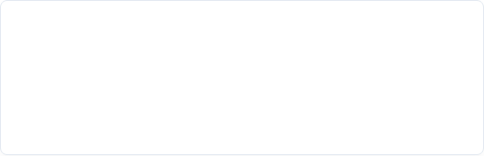
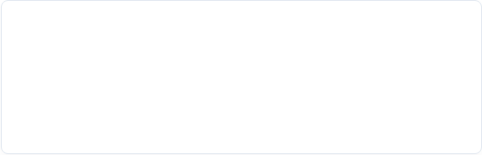


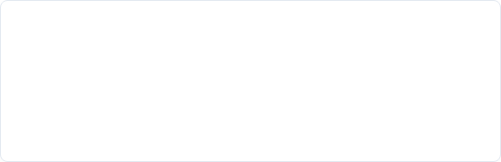
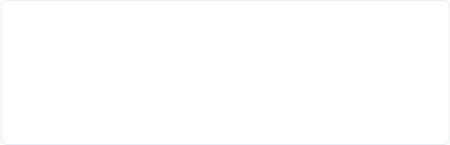


THIẾT KẾ CÁC LỚP KIẾN TRÚC BẢO MẬT
Bảo Mật Hạ Tầng & Mạng
Bảo Mật Ứng Dụng & API
Triển khai Tường lửa và phân tách mạng thành các vùng biệt lập. Vận hành hệ thống CRM và Tồn kho tại phân vùng an ninh cao nhất. Sử dụng IDS/IPS để liên tục phân tích gói dữ liệu, tự động chặn lưu lượng vi phạm.
Sử dụng Tường lửa Ứng dụng Web (WAF) chống SQL Injection/XSS. Phân hệ API Security bắt buộc sử dụng mã thông báo xác thực cho mọi giao dịch. Tích hợp đánh giá mã nguồn (Code Review) vào vòng đời phát triển phần mềm.
Bảo Mật Dữ Liệu
Quản Lý IAM & Giám Sát SIEM
Mã hóa dữ liệu đầu cuối cho thanh toán. Tích hợp cơ chế Phòng chống thất thoát dữ liệu (DLP) nhằm từ chối hành vi sao chép trái phép. Thiết lập quy trình Sao lưu và Khôi phục thảm họa (Disaster Recovery) tự động.
Bắt buộc Xác thực đa yếu tố (MFA) cho giao dịch nhạy cảm. Áp dụng Kiểm soát quyền theo vai trò (RBAC) tập trung. Hệ thống SIEM thu thập nhật ký hoạt động, dùng Big Data phát hiện và cảnh báo hành vi bất thường ngay lập tức.
Notes:
TRANG ĐẦU

Slide 33
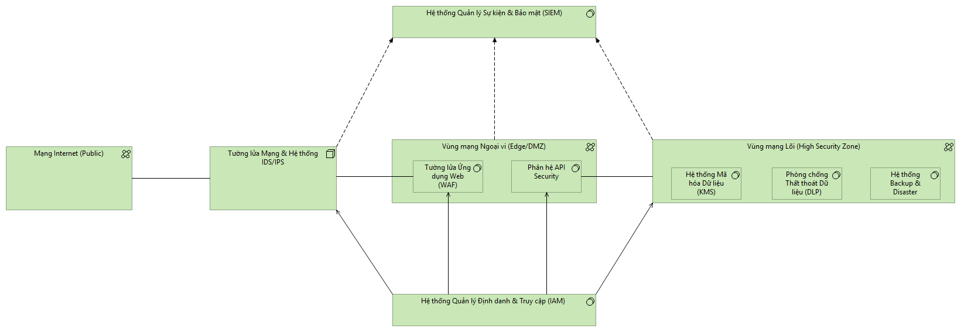
KIẾN TRÚC BẢO MẬT
Notes:
TRANG ĐẦU

Slide 34
NỘI DUNG THUYẾT TRÌNH
Đề Xuất Lộ Trình Triển Khai
Notes:
TRANG ĐẦU

Slide 35
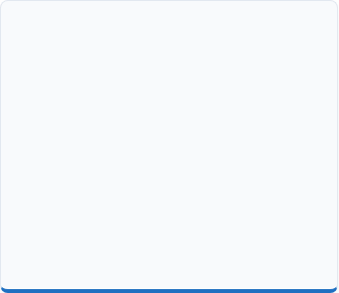
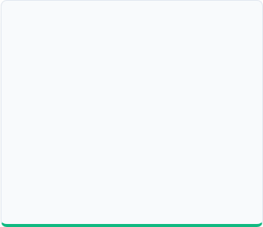

LỘ TRÌNH TRIỂN KHAI KIẾN TRÚC THEO GIAI ĐOẠN
Đồng bộ Dữ liệu Tồn kho
Khai thác Dữ liệu Lớn & AI
Mục tiêu: Giải quyết triệt để lỗi cấp phát trùng (Overbooking).
Công việc: Thiết lập Message Broker và API Gateway. Chuyển đổi CSDL tồn kho sang xử lý hướng sự kiện. Kết nối ứng dụng đặt Tour và phần mềm POS vào mạng lưới dữ liệu thời gian thực.
Mục tiêu: Tối đa hóa giá trị dữ liệu và trải nghiệm khách hàng.
Công việc: Vận hành chính thức Data Lake. Tích hợp Machine Learning để phân tích hành vi và đề xuất sản phẩm cá nhân hóa tự động. Ứng dụng công cụ làm sạch dữ liệu tự động.
Chuyển đổi Ứng dụng & Bảo mật
Mục tiêu: Nâng cao tính linh hoạt và an toàn hệ thống.
Công việc: Bóc tách kiến trúc nguyên khối thành Microservices (Bán hàng, Thanh toán, CRM). Đẩy lên Public Cloud để tự động mở rộng tài nguyên. Bắt buộc áp dụng Zero Trust và MFA.
Notes:
TRANG ĐẦU

Slide 36






XÁC ĐỊNH CÁC NGUỒN LỰC TRIỂN KHAI KIẾN TRÚC
Nguồn Lực Nhân Sự & Tổ Chức
Nguồn Lực Tài Chính & Ngân Sách
Nguồn Lực Công Nghệ
Yêu cầu cấp phát máy chủ ảo hóa chạy nền tảng Container Orchestration. Triển khai các bộ công cụ CI/CD để tự động hóa quá trình vận hành mã nguồn. Cần thiết lập mới các hệ quản trị CSDL quan hệ (tài chính) và phi quan hệ (nhật ký truy cập) kèm công cụ giám sát hiệu năng toàn mạng lưới.
Thành lập Hội đồng quản trị kiến trúc (Ban giám đốc, Giám đốc IT). Yêu cầu đội ngũ kỹ thuật trình độ cao: Kiến trúc sư giải pháp, Kỹ sư dữ liệu và Chuyên gia bảo mật. Đồng thời, tổ chức đào tạo nghiệp vụ vận hành POS và CRM mới cho toàn bộ nhân viên chi nhánh.
Dịch chuyển cấu trúc từ chi phí cố định sang chi phí vận hành (OPEX) thông qua điện toán đám mây. Chi phí đầu tư (CAPEX) ưu tiên mua sắm phần mềm trung gian và API Gateway. Doanh nghiệp áp dụng cơ chế đánh giá hoàn vốn (ROI) sau mỗi giai đoạn để cấp hạn mức mới.
Notes:
TRANG ĐẦU

Slide 37






THIẾT LẬP HỆ THỐNG CHỈ SỐ ĐO LƯỜNG HIỆU QUẢ (KPI)
Hiệu Suất Kỹ Thuật
Hiệu Quả Kinh Doanh
Bảo Mật & Tuân Thủ
Tỷ lệ thời gian hoạt động: Đạt mục tiêu 99.9%, không bị gián đoạn dịch vụ trong các kỳ nghỉ lễ.
Tỷ lệ lỗi Overbooking: Sụt giảm về 0, minh chứng cho thành công của luồng đồng bộ thời gian thực.
Số lượng sự kiện bảo mật: Phát hiện kịp thời truy cập bất hợp pháp hoặc nỗ lực tiêm mã độc.
Thời gian phản hồi trung bình: Độ trễ cực thấp từ khi tra cứu đến khi trả về dữ liệu tồn kho.
Tỷ lệ chuyển đổi bán chéo: Khách mua thêm dịch vụ (bảo hiểm, xe) sau khi được phân tích CRM đề xuất.
Thời gian khắc phục sự cố (MTTR): Tốc độ vô hiệu hóa DDoS và khôi phục hoạt động bình thường.
Thông lượng giao dịch: Số đơn hàng xử lý song song mỗi giây mà không xảy ra lỗi đồng bộ.
Tổng chi phí sở hữu (TCO): Giảm thiểu chi phí quản lý máy chủ vật lý khi lên điện toán đám mây.
Tỷ lệ tuân thủ tiêu chuẩn: Đảm bảo 100% máy POS và cơ sở dữ liệu vượt qua kiểm tra PCI DSS.
Notes:
TRANG ĐẦU

Slide 38
NỘI DUNG THUYẾT TRÌNH
Đánh Giá và Quản Trị Rủi Ro
Hệ Thống Thông Tin Bán Lẻ Đa Kênh
Notes:
TRANG ĐẦU

Slide 39
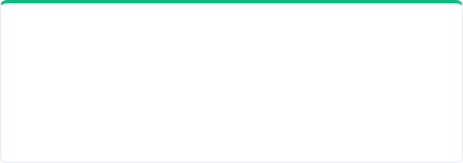
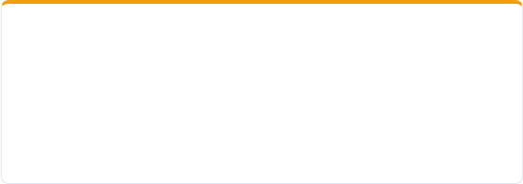


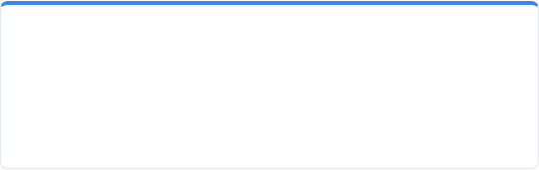
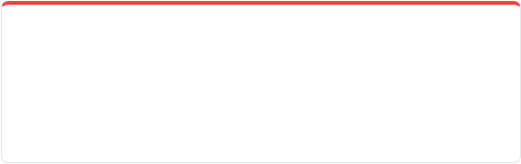


PHÂN TÍCH SWOT HỆ THỐNG KIẾN TRÚC MỚ
Điểm mạnh (Strengths)
Điểm yếu (Weaknesses)
Giải quyết triệt để vấn đề đồng bộ tồn kho thời gian thực nhờ hướng sự kiện. Xác lập nguồn dữ liệu duy nhất qua Quản lý Dữ liệu Chủ (MDM), loại bỏ phân lập POS và Website. Vi dịch vụ giúp tự động mở rộng tài nguyên hiệu năng ổn định.
Chi phí đầu tư cơ bản ban đầu lớn khi chuyển đổi sang Cloud và Microservices. Cấu trúc phân tán làm tăng độ phức tạp trong quản trị mạng và khắc phục sự cố. Đòi hỏi đội ngũ IT phải được đào tạo chuyên sâu để vận hành bộ chứa (Container).
Cơ hội (Opportunities)
Thách thức (Threats)
Nâng cao năng lực cá nhân hóa trải nghiệm thông qua CRM và CEM tích hợp. Khai thác dữ liệu lịch sử để tự động gợi ý sản phẩm, tăng tỷ lệ chuyển đổi và bán chéo. Mở rộng thị phần nhờ trải nghiệm mua sắm đồng nhất, liên tục đa kênh.
Gia tăng diện tích tiếp xúc với Internet, dễ phơi nhiễm trước các cuộc tấn công DDoS hoặc đánh cắp dữ liệu. Áp lực tuân thủ các quy định pháp lý về bảo mật cá nhân và tiêu chuẩn PCI DSS làm gia tăng chi phí vận hành thường xuyên.
Notes:
TRANG ĐẦU

Slide 40
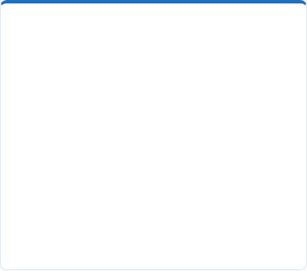
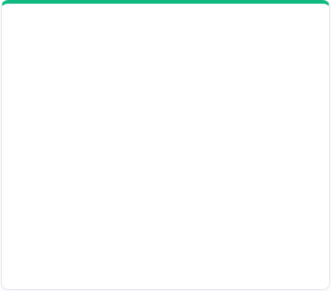
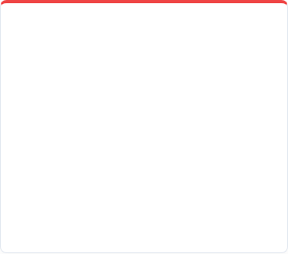



XÁC ĐỊNH CÁC RỦI RO CHÍNH TRONG TRIỂN KHAI
Rủi Ro Kỹ Thuật
Rủi Ro Tổ Chức
Rủi Ro Bảo Mật
Nguy cơ thất thoát hoặc sai lệch dữ liệu trong quá trình di chuyển từ cơ sở dữ liệu POS cục bộ lên Cloud. Sự gián đoạn dịch vụ có thể xảy ra khi tích hợp API với các hệ thống thanh toán và đối tác bên thứ ba nếu thiếu kiểm thử đồng bộ.
Sự kháng cự từ đội ngũ nhân viên quen với quy trình cũ, dẫn đến thao tác sai quy trình và làm giảm chất lượng dữ liệu đầu vào. Sự thiếu hụt kỹ năng vận hành Microservices tạo rủi ro suy giảm hiệu năng khi hệ thống đi vào hoạt động.
Khoảng trống an ninh trong giai đoạn chuyển tiếp khi hệ thống cũ và mới vận hành song song. Cấu hình tường lửa phức tạp tạo ra các điểm yếu tạm thời, làm tăng xác suất bị xâm nhập hoặc đánh cắp thông tin thẻ trước khi Zero Trust hoàn thiện.
Notes:
TRANG ĐẦU

Slide 41



ĐỀ XUẤT GIẢI PHÁP GIẢM THIỂU RỦI RO
Kiểm soát Rủi ro Kỹ thuật
Kiểm soát Rủi ro Tổ chức
Thực hiện triển khai phân đoạn (vận hành song song thí điểm tại một số cửa hàng). Xây dựng môi trường kiểm thử độc lập với dữ liệu giả lập để xác thực API trước khi đưa vào sản xuất, đồng thời thiết lập cơ chế sao lưu và phục hồi tự động.
Tổ chức huấn luyện chuyên sâu cho đội ngũ IT về Cloud và Message Broker. Chuẩn hóa tài liệu hướng dẫn và hỗ trợ trực tuyến cho nhân viên POS, áp dụng cơ chế đo lường tuân thủ quy trình để khuyến khích sự thích nghi.
Kiểm soát Rủi ro Bảo mật
Áp dụng bắt buộc chính sách Zero Trust trên cả hệ thống cũ và mới. Ký SLA khắt khe với nhà cung cấp Cloud để chuyển giao rủi ro hạ tầng. Thuê tổ chức an ninh mạng độc lập kiểm thử xâm nhập định kỳ để phát hiện và vá lỗi kịp thời.
Notes:
TRANG ĐẦU

Slide 42

THANK YOU FOR WATCHING
Học viện Ngân hàng
12 P. Chùa Bộc, P. Kim Liên, TP. Hà Nội
T: 1900 561 595 F: 1900 561 595
E: truyenthong@hvnh.edu.vn
W: www.hvnh.edu.vn
Notes:
TRANG CUỐI

